Slide 1
ФИЗИКА · 10-ZHMB-3-СЫНЫП · 95-САБАҚ
Өздік индукция. Индуктивтілік. Практикалық жұмыс 14
Бөлім: Электромагниттік индукция
Құндылық: Бірлік және ынтымақ

Slide 2
Сабақтың мақсаты Сабақтың басы · 6 мин
Сабақ соңында біз:
1
өздік индукция құбылысын сипаттайды
2
катушканың индуктивтілігін (L = Φ/I) түсіндіреді
3
өздік индукция ЭҚК-ін (ℰ = −LΔI/Δt) есептейді
4
тізбекті ажыратқанда ұшқынның пайда болуын түсіндіріп, қауіпсіздікті бағалайды
Оқу мақсаты: 10.4.5.2 - электромагниттік индукция заңын есептер шығаруда қолдану;
Өздік индукция. Индуктивтілік. Практикалық жұмыс 14
2

Slide 3
Білімді өзектендіру Сабақтың басы · 6 мин
«Миға шабуыл»
Өткен тақырып: Өздік индукция. Индуктивтілік
«Өздік индукция. Индуктивтілік» тақырыбы бойынша жылдам сұрақтар қойылады: негізгі ұғымдар, формулалар, өлшем бірліктер.
«Бірлік бар жерде – тірлік бар» (халық мақалы).»
—
Өздік индукция. Индуктивтілік. Практикалық жұмыс 14
3

Slide 4
Проблемалық жағдаят Сабақтың басы · 5 мин
Неліктен үлкен индуктивті жүктемені (қозғалтқыш) ажыратқанда ажыратқышта ұшқын шығады?
?
Болжамдарыңды айтыңдар! Бүгінгі сабақтың тақырыбы қандай болуы мүмкін?
Өздік индукция. Индуктивтілік. Практикалық жұмыс 14
4

Slide 5
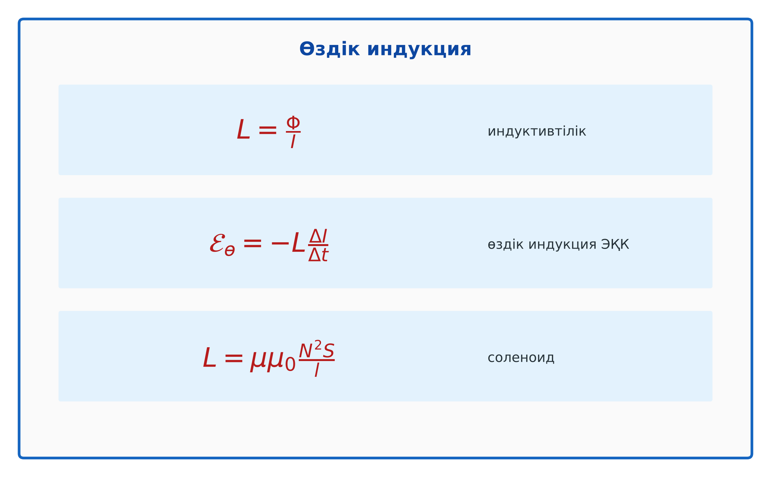
Жаңа білім Сабақтың ортасы · 12 мин
Негізгі ұғымдар
Өздік индукция – өткізгіштегі токтың өзгерісі сол өткізгіште ЭҚК тудырады.
Индуктивтілік L = Φ/I (Гн); соленоид: L = μμ₀N²S/l.
ℰ_{ө} = −L·ΔI/Δt.
Тізбекті тұйықтағанда ток бірден өспейді, ажыратқанда кенет кемиді – үлкен ЭҚК.
Өздік индукция. Индуктивтілік. Практикалық жұмыс 14
5

Slide 6
Негізгі формулалар мен ұғымдар Сабақтың ортасы · 12 мин
Есте сақта
Индуктивтілік L = Φ/I (Гн); соленоид: L = μμ₀N²S/l.
1
ℰ_{ө} = −L·ΔI/Δt.
2
Өздік индукция. Индуктивтілік. Практикалық жұмыс 14
6

Slide 7

Суретпен жұмыс Сабақтың ортасы · 12 мин
Суретте не бейнеленген?
?
Қандай физикалық шамалар көрсетілген?
?
Олар қалай байланысқан?
?
Өз сөзіңмен түсіндір.
Өздік индукция. Индуктивтілік. Практикалық жұмыс 14
7

Slide 8

Виртуалды зертхана Сабақтың ортасы · 12 мин
PhET симуляциясы
1
Симуляцияны QR-код арқылы ашыңдар
2
Параметрлерді өзгертіп, нәтижені бақылаңдар
3
Қандай шама қалай өзгереді? Қорытындыны дәптерге жазыңдар
phet.colorado.edu/en/simulations/faradays-law
Өздік индукция. Индуктивтілік. Практикалық жұмыс 14
8

Slide 9
Бекіту: «Ыстық картоп» Сабақтың ортасы · 7 мин
Ыстық картоп
Тапсырма жазылған парақ топ ішінде қолдан-қолға беріледі, әр оқушы шешімнің бір қадамын жазады.
ТАПСЫРМА
Үлгі: L = 0,5 Гн, ток 0,01 с ішінде 4 А-ден 0-ге кеміді: ℰ = 0,5·400 = 200 В.
Өздік индукция. Индуктивтілік. Практикалық жұмыс 14
9

Slide 10
Сергіту сәті Сабақтың ортасы · 2 мин
Сергіп алайық
«Физикалық – физикалық емес». Мұғалім құбылыс атайды: физикалық болса – оқушылар тұрады, болмаса – отырады.
Өздік индукция. Индуктивтілік. Практикалық жұмыс 14
10

Slide 11
Деңгейлік тапсырмалар Сабақтың ортасы · 11 мин
Деңгейіңді таңда
A
B
C
A деңгейі
B деңгейі
C деңгейі
білу, түсіну
қолдану
талдау, жинақтау
А деңгейін орындасаң — В деңгейіне өт!
Өздік индукция. Индуктивтілік. Практикалық жұмыс 14
11

Slide 12
А деңгейі: білу, түсіну Сабақтың ортасы · 11 мин
A
Катушкадан 2 А ток өткенде ағын 0,1 Вб. Индуктивтілігі?
Жауабы
L = 0,05 Гн.
Өздік индукция. Индуктивтілік. Практикалық жұмыс 14
12

Slide 13
В деңгейі: қолдану Сабақтың ортасы · 11 мин
B
L = 0,2 Гн катушкада ток 0,05 с ішінде 1 А-ден 5 А-ге өсті. Өздік индукция ЭҚК-і?
Жауабы
ℰ = 16 В.
Өздік индукция. Индуктивтілік. Практикалық жұмыс 14
13

Slide 14
С деңгейі: талдау, жинақтау Сабақтың ортасы · 11 мин
C
Ұзындығы 20 см, қимасы 4 см², 1000 орамды соленоидтың (ауа) индуктивтілігін есепте. Темір өзек (μ = 1000) салса ше?
Жауабы
L = 4π·10⁻⁷·10⁶·4·10⁻⁴/0,2 ≈ 2,5 мГн; өзекпен ≈ 2,5 Гн.
Өздік индукция. Индуктивтілік. Практикалық жұмыс 14
14

Slide 15

Бекіту: Quizizz викторинасы Сабақтың соңы · 7 мин
Тез жауап бер
1
L бірлігі?
Гн
2
ℰ_{ө} = ?
−LΔI/Δt
3
Ток тез кемісе ЭҚК?
үлкен
Quizizz
Өздік индукция. Индуктивтілік. Практикалық жұмыс 14
15

Slide 16
Рефлексия Сабақтың соңы · 7 мин
«3 – 2 – 1»
3 жаңа ұғым, 2 қызықты дерек, 1 сұрақ.
9–10 балл
Өте жақсы
7–8 балл
Жақсы
5–6 балл
Қанағаттанарлық
0–4 балл
Қолдау қажет
Өздік индукция. Индуктивтілік. Практикалық жұмыс 14
16

Slide 17
Үй тапсырмасы Сабақтың соңы
Үйде орында
A
B
C
§52; 3 есеп.
Шамы бар катушка тізбегінде кешігу тәжірибесін сипаттау.
Автокөліктің тұтандыру катушкасы туралы.
Өздік индукция. Индуктивтілік. Практикалық жұмыс 14
17

Slide 18
Сабаққа белсенді қатысқандарыңа рахмет!
«Бірлік бар жерде – тірлік бар» (халық мақалы).»
—

